Slide 1
BÀI TẬP 4.2
Sử dụng ngôn ngữ Python triển khai bài toán phân lớp
CS313.N22 – Khai Thác Dữ Liệu và Ứng Dụng
Nhóm 3
Hồ Thanh Tịnh
Lê Nguyễn Bảo Hân
Nguyễn Văn Đức Ngọc
Bùi Nguyễn Anh Trung
Nguyễn Trần Minh Anh
20520813
20520174
20521666
20520332
20520394

Slide 2
Nội dung
1.
Support Vector Machine
SVM là gì?
Ý tưởng và nền tảng toán học cho việc phân lớp
Ưu và nhược điểm
2.
Deep Learning
Phương pháp chia dữ liệu thực nghiệm
3.
Độ đo đánh giá
4.

Slide 3
1. Support Vector Machine
Khái niệm
Được phát triển tại bởi Vladimir Vapnik cùng với các đồng nghiệp
Là mô hình học có giám sát với các thuật toán học liên kết phân tích dữ liệu để phân loại và phân tích hồi quy.
Dựa trên khung học tập thống kê hoặc lý thuyết Vapnik–Chervonenkis
Xây dựng một mô hình gán các mẫu mới cho loại này hay loại khác
➔ Một bộ phân loại tuyến tính nhị phân phi xác suất

Slide 4
1. Support Vector Machine
Khái niệm
Ánh xạ các ví dụ đào tạo tới các điểm trong không gian
Tối đa hóa độ rộng của khoảng cách giữa hai loại
Dự dựa trên việc chúng rơi vào phía nào của khoảng trống
Sử dụng thủ thuật nhân, ánh xạ hoàn toàn đầu vào vào các không gian đặc trưng nhiều chiều
➔ Thực hiện phân loại phi tuyến tính một cách hiệu quả

Slide 5
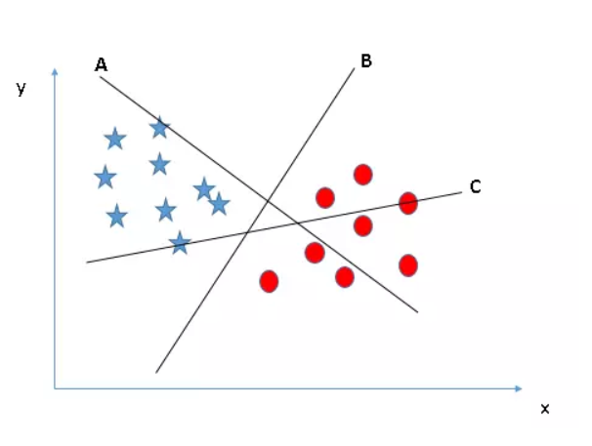
1. Support Vector Machine
Ý tưởng và nền tảng toán học
B phân chia chính xác hơn so với A và C

Slide 6
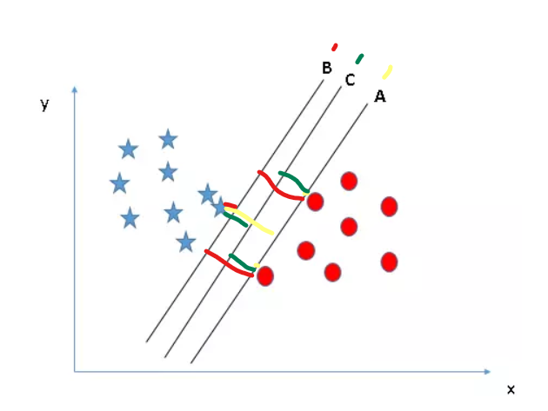
1. Support Vector Machine
Ý tưởng và nền tảng toán học
C phân chia công bằng 2 lớp dựa trên khoảng cách biên

Slide 7
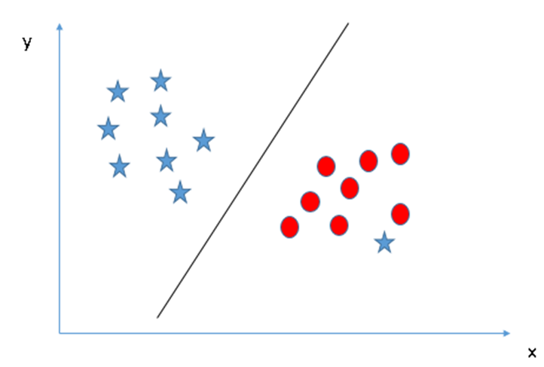
1. Support Vector Machine
Ý tưởng và nền tảng toán học
Bỏ qua ngoại lệ

Slide 8
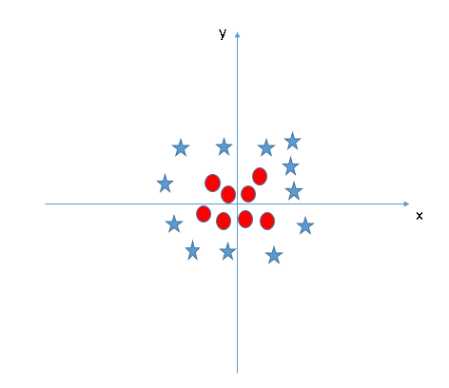
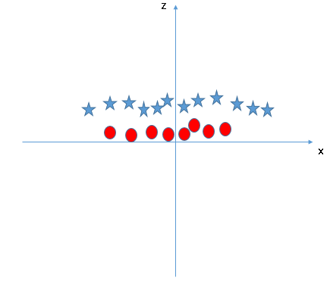


1. Support Vector Machine
Ý tưởng và nền tảng toán học
Tìm đường thẳng z chia các điểm dữ liệu ra làm hai
$$y=f(x)$$
$$z=x^{2}+y^{2}$$

Slide 9
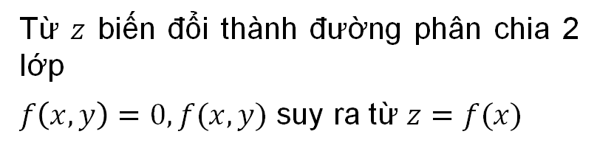
1. Support Vector Machine
Ý tưởng và nền tảng toán học
Từ $z$ biến đổi thành đường phân chia 2 lớp
$f\left(x, y\right)=0, f(x, y)$ suy ra từ $z=f(x)$

Slide 10
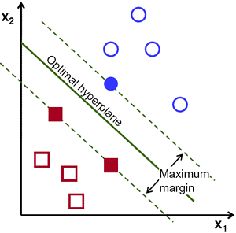
1. Support Vector Machine
Lề (Margin)
Là khoảng cách giữa siêu phẳng đến 2 điểm dữ liệu gần nhất tương ứng với các phân lớp

Slide 11
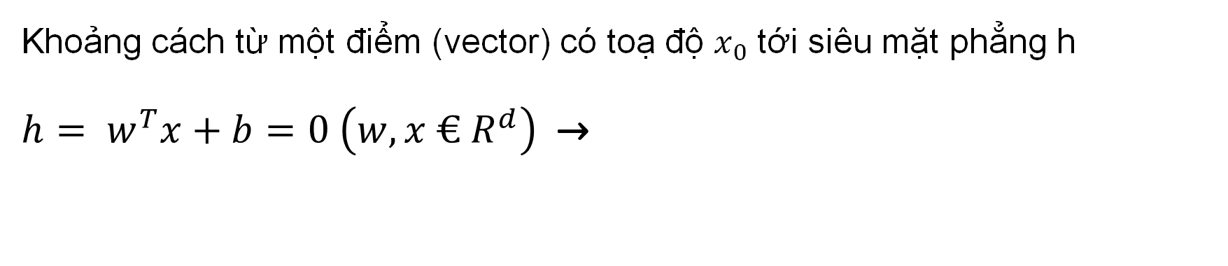
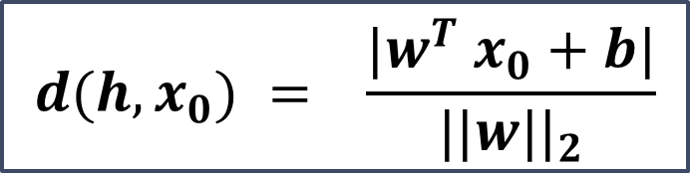
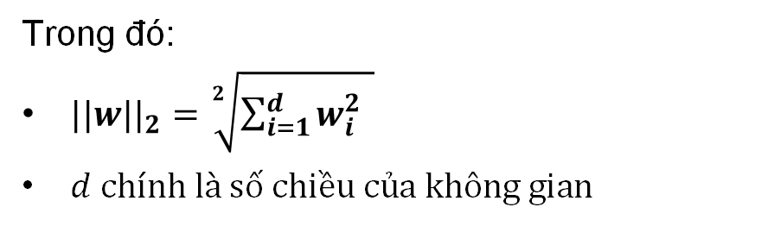
1. Support Vector Machine
Lề (Margin)
Khoảng cách từ một điểm (vector) có toạ độ $x_{0}$ tới siêu mặt phẳng h
${h= w}^{T}x+b=0 \left(w,x € R^{d}\right)$ →
$$d(h,x_{0}) = \frac{|w^{T} x_{0}+b|}{{||w||}_{2}}$$
      Trong đó:
      ${||w||}_{2}=\sqrt[2]{\sum_{i=1}^{d}{w_{i}^{2 }}}$
      $d chính là số chiều của không gian$

Slide 12
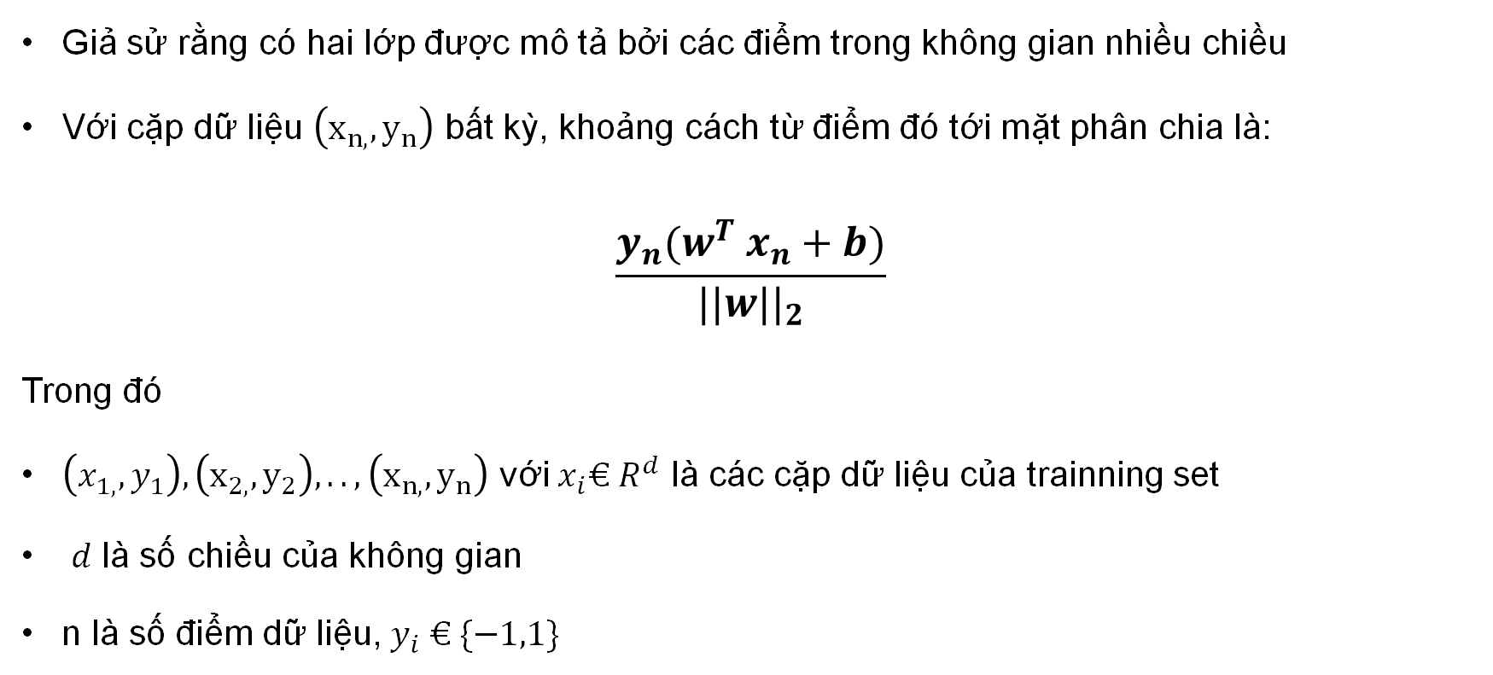
1. Support Vector Machine
Hard Margin (Biên cứng)
Giả sử rằng có hai lớp được mô tả bởi các điểm trong không gian nhiều chiều
Với cặp dữ liệu $\left(x_{n,},y_{n}\right)$ bất kỳ, khoảng cách từ điểm đó tới mặt phân chia là:
$$\frac{y_{n}(w^{T} x_{n}+b)}{{||w||}_{2}}$$
Trong đó
$\left(x_{1,},y_{1}\right),\left(x_{2,},y_{2}\right),..,\left(x_{n,},y_{n}\right)$ với $x_{i}€ R^{d}$ là các cặp dữ liệu của trainning set
𝑑 là số chiều của không gian
n là số điểm dữ liệu,${ y}_{i} € \{−1,1\}$

Slide 13
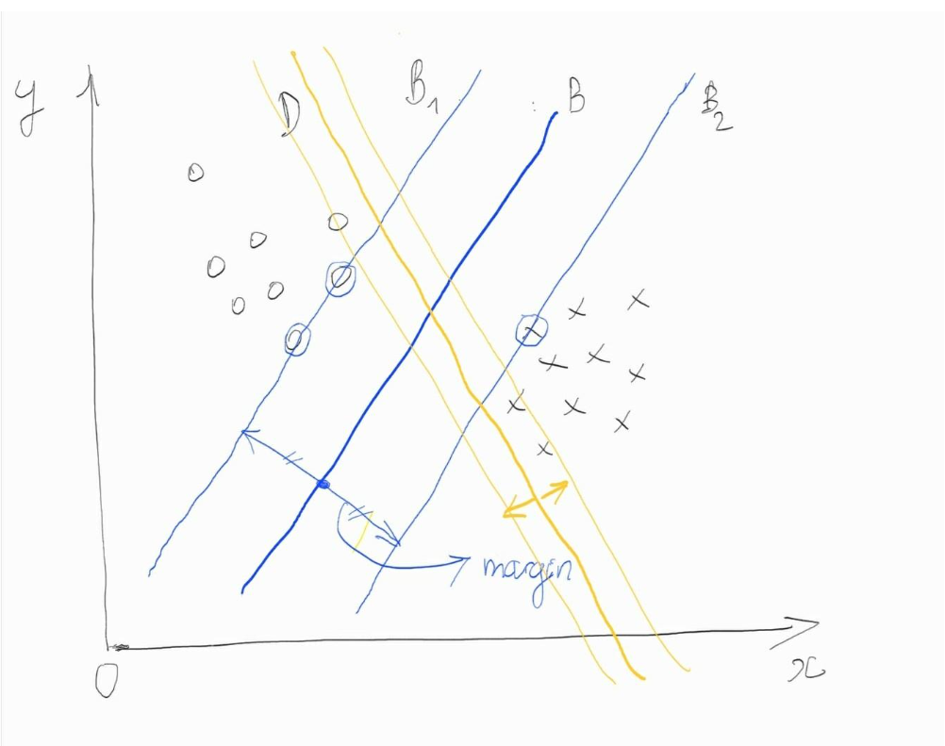
1. Support Vector Machine
Hard Margin (Biên cứng)

Slide 14
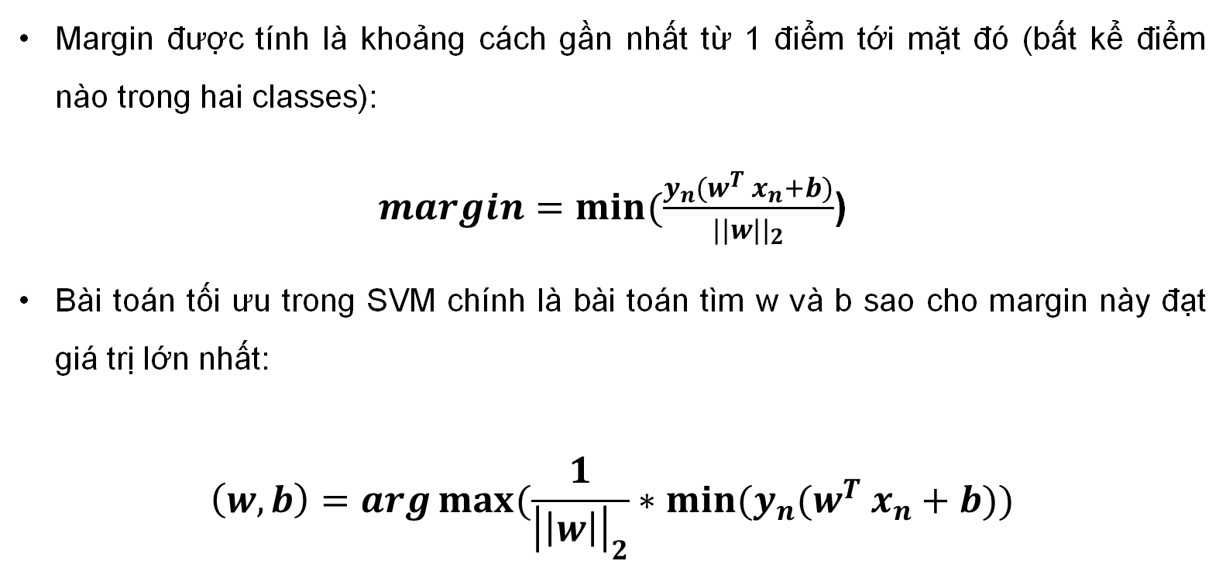
1. Support Vector Machine
Hard Margin (Biên cứng)
Margin được tính là khoảng cách gần nhất từ 1 điểm tới mặt đó (bất kể điểm nào trong hai classes):
$margin=min⁡(\frac{y_{n}(w^{T} x_{n}+b)}{{||w||}_{2}}$)
Bài toán tối ưu trong SVM chính là bài toán tìm w và b sao cho margin này đạt giá trị lớn nhất:
$$\left(w,b\right)=\arg{max⁡(\frac{1}{{\left|\left|w\right|\right|}_{2}}∗min⁡(y_{n}(w^{T} x_{n}+b))}$$

Slide 15
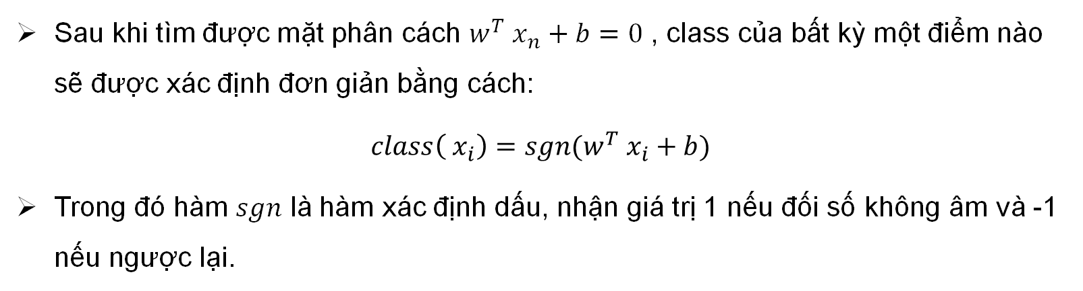
1. Support Vector Machine
Hard Margin (Biên cứng)
Sau khi tìm được mặt phân cách $w^{T} x_{n}+b=0$ , class của bất kỳ một điểm nào sẽ được xác định đơn giản bằng cách:
$$class\left( x_{i}\right)=sgn(w^{T} x_{i}+b)$$
Trong đó hàm $sgn$ là hàm xác định dấu, nhận giá trị 1 nếu đối số không âm và -1 nếu ngược lại.

Slide 16
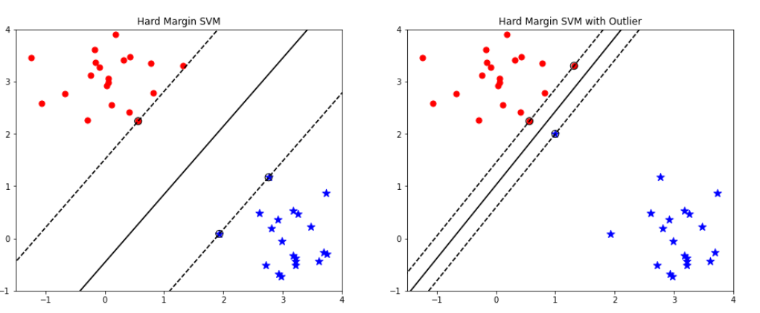
1. Support Vector Machine
Soft Margin (Biên mềm)
Hạn chế SMV biên cứng

Slide 17
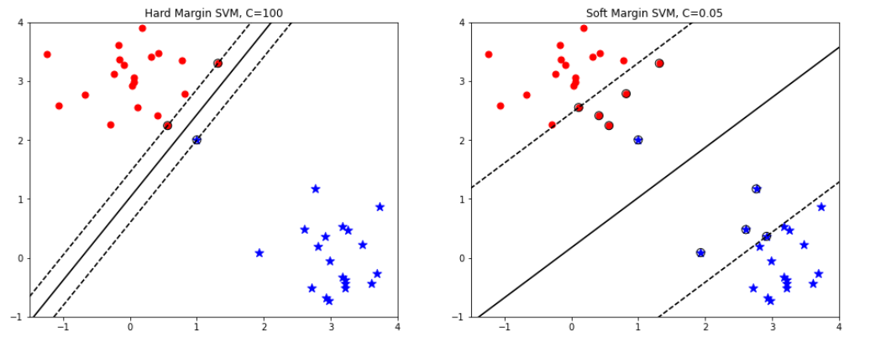
1. Support Vector Machine
Soft Margin (Biên mềm)
SMV biên cứng
SMV biên mềm

Slide 18
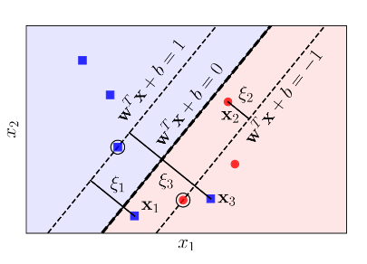
1. Support Vector Machine
Soft Margin (Biên mềm)
Các biến slack

Slide 19
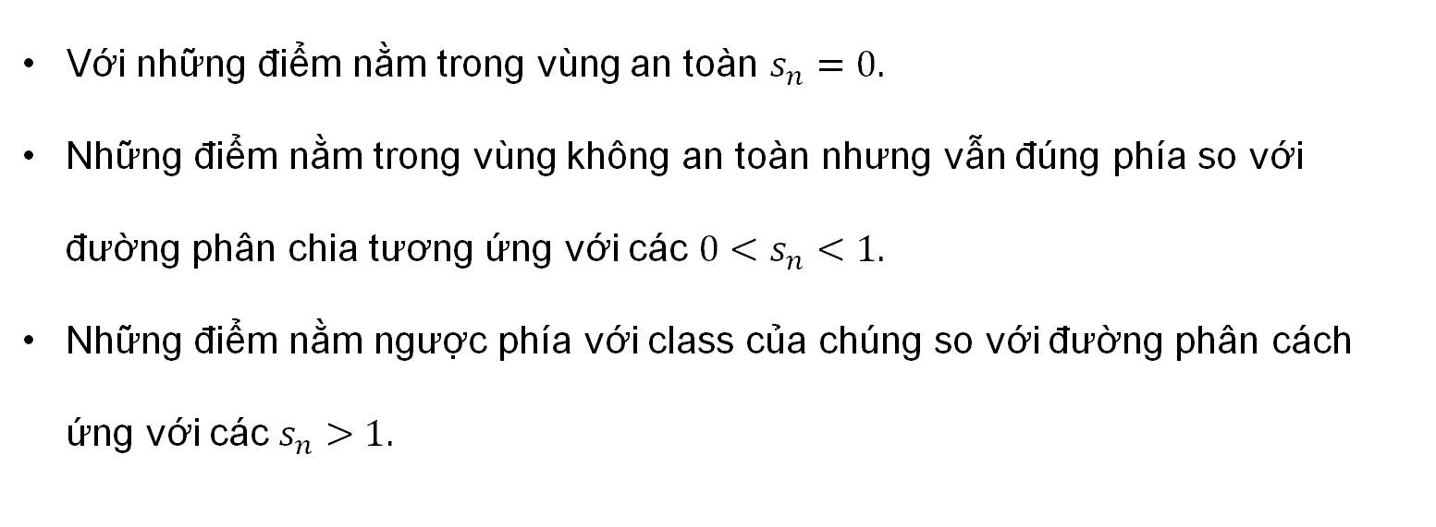
1. Support Vector Machine
Soft Margin (biên mềm)
Với những điểm nằm trong vùng an toàn $s_{n}=0.$
Những điểm nằm trong vùng không an toàn nhưng vẫn đúng phía so với đường phân chia tương ứng với các $0<s_{n}<1.$
Những điểm nằm ngược phía với class của chúng so với đường phân cách ứng với các$s_{n}>1.$

Slide 20
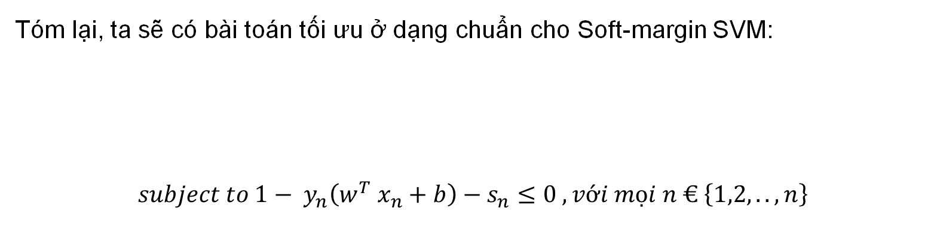
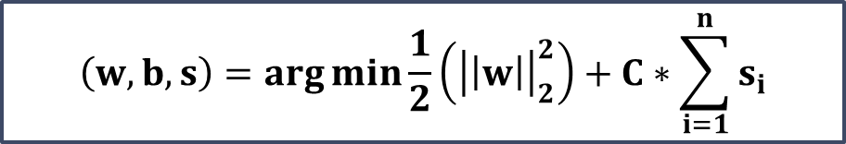
1. Support Vector Machine
Soft Margin (biên mềm)
Tóm lại, ta sẽ có bài toán tối ưu ở dạng chuẩn cho Soft-margin SVM:
$$subject to 1− y_{n}\left(w^{T} x_{n}+b\right)−s_{n}≤0 ,với mọi n € \left\{1,2,..,n\right\}$$
$$\left(w,b,s\right)=\arg{min\frac{1}{2}\left({\left|\left|w\right|\right|}_{2}^{2}\right)}+C∗\sum_{i=1}^{n}{s_{i}}$$

Slide 21
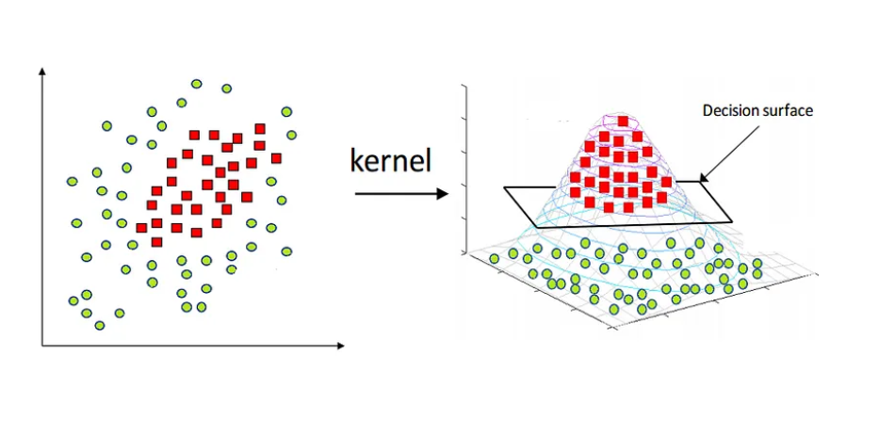
1. Support Vector Machine
Kernel Trick

Slide 22
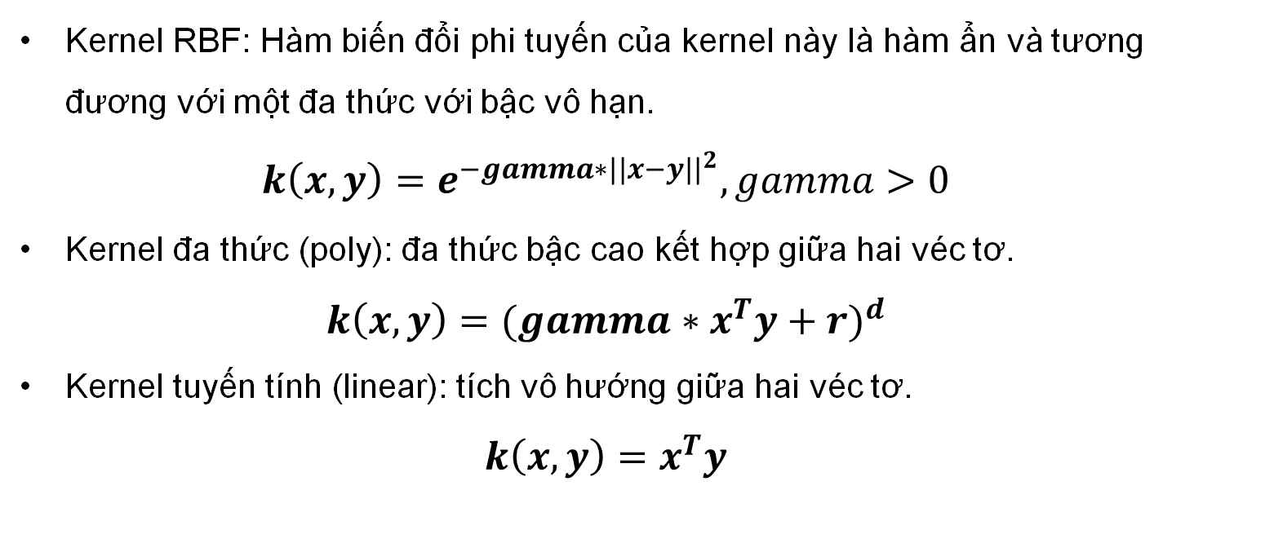
1. Support Vector Machine
Kernel Trick
Kernel RBF: Hàm biến đổi phi tuyến của kernel này là hàm ẩn và tương đương với một đa thức với bậc vô hạn.
$$k\left(x,y\right)=e^{−gamma∗{||x−y||}^{2}},gamma>0$$
Kernel đa thức (poly): đa thức bậc cao kết hợp giữa hai véc tơ.
$$k\left(x,y\right)={(gamma∗x^{T}y+r)}^{d}$$
Kernel tuyến tính (linear): tích vô hướng giữa hai véc tơ.
$$k\left(x,y\right)=x^{T}y$$

Slide 23
1. Support Vector Machine
Nhận xét
Ưu điểm:
SVM là công cụ tính toán hiệu quả trong không gian chiều cao, đặc biệt áp dụng cho các bài toán phân loại văn bản và phân tích quan điểm.
SVM tiết kiệm bộ nhớ bởi chỉ lưu trữ những điểm cần thiết khi ra quyết định.
Kernel của SVM giúp tăng tính linh hoạt và hiệu suất phân loại bằng cách áp dụng phương pháp tuyến tính và phi tuyến tính.

Slide 24
1. Support Vector Machine
Nhận xét
Nhược điểm:
SVM cho kết quả tệ trong trường hợp số chiều dữ liệu lớn hơn rất nhiều so với số lượng dữ liệu.
SVM cũng chưa thể hiện rõ tính xác suất trong việc phân lớp, nhưng hiệu quả của phân lớp có thể được xác định dựa trên khái niệm margin từ điểm dữ liệu mới đến siêu phẳng phân lớp.

Slide 25
Nội dung
1.
Support Vector Machine
2.
Deep Learning
Logistic Regression
Neural Network
Deep Neural Network
Phương pháp chia dữ liệu thực nghiệm
3.
Độ đo đánh giá
4.

Slide 26
2. Deep Learning
Logistic Regression
Định nghĩa
Sử dụng rộng rãi trong các bài toán phân loại nhị phân (Binary Classification).
Mục đích: dự đoán xác suất của sự kiện xảy ra dựa trên một hoặc nhiều biến đầu vào.
Kết quả được ánh xạ qua hàm sigmoid thành giá trị xác suất nằm trong khoảng từ 0 đến 1.
Áp dụng cho cả biến đầu vào liên tục và rời rạc.
Huấn luyện bằng Maximum Likelihood Estimation.

Slide 27

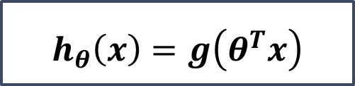
2. Deep Learning
Logistic Regression
Mô hình thuật toán
Trong đó:
$h_{θ}\left(x\right)$: giá trị dự đoán của mô hình
$g\left(z\right)$: hàm sigmoid, được định nghĩa là $g\left(z\right)=\frac{1}{1+e^{−z}}$, với $z=θ^{T}x$
$θ$: vector các tham số
$x$ vector các biến đầu vào
$$h_{θ}\left(x\right)=g\left(θ^{T}x\right)$$

Slide 28
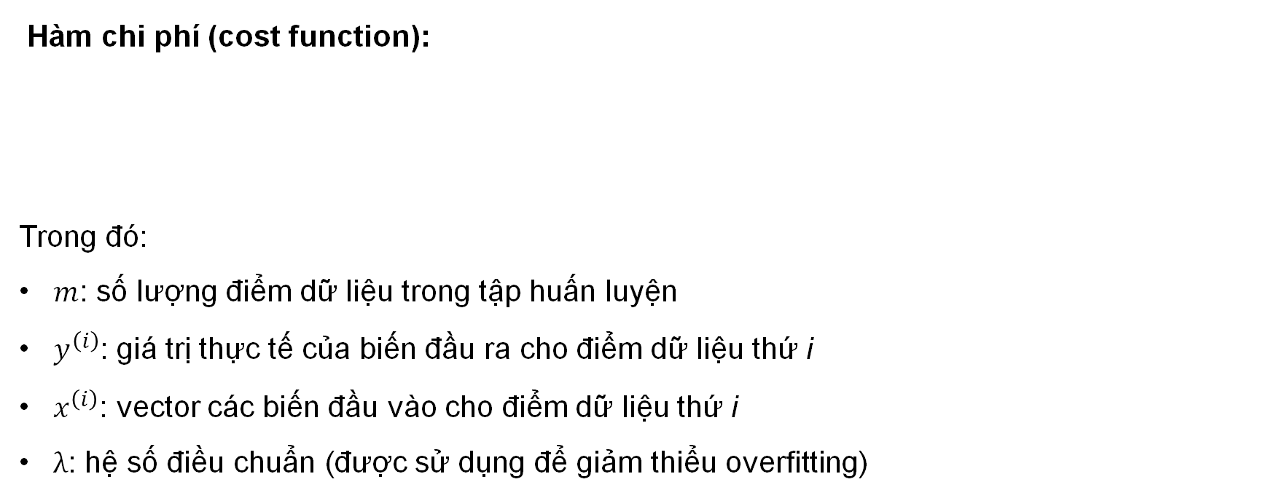
2. Deep Learning
Logistic Regression
Logistic Regression
Hàm chi phí (cost function):
Trong đó:
$m$: số lượng điểm dữ liệu trong tập huấn luyện
$y^{\left(i\right)}$: giá trị thực tế của biến đầu ra cho điểm dữ liệu thứ i
$x^{\left(i\right)}$: vector các biến đầu vào cho điểm dữ liệu thứ i
$λ$: hệ số điều chuẩn (được sử dụng để giảm thiểu overfitting)
$J\left(θ\right)=−\frac{1}{m}\sum_{i=1}^{m}{\left[y^{\left(i\right)}log\left(h_{θ}\left(x^{\left(i\right)}\right)\right)+\left(1−y^{\left(i\right)}\right)log\left(1−h_{θ}\left(x^{\left(i\right)}\right)\right)\right]}$

Slide 29
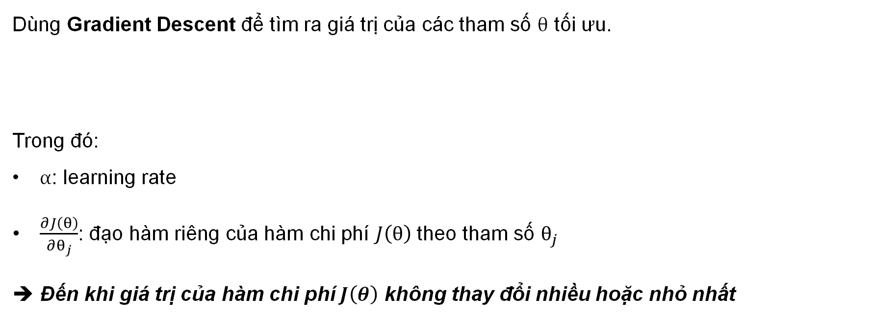
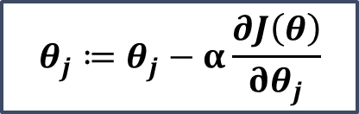
2. Deep Learning
Logistic Regression
Logistic Regression
Hàm tối ưu
Dùng Gradient Descent để tìm ra giá trị của các tham số $θ$ tối ưu.
      Trong đó:
      $α$: learning rate
      $\frac{∂J\left(θ\right)}{∂θ_{j}}$: đạo hàm riêng của hàm chi phí $J\left(θ\right)$ theo tham số $θ_{j}$
➔ Đến khi giá trị của hàm chi phí $J\left(θ\right)$ không thay đổi nhiều hoặc nhỏ nhất
$$θ_{j}≔θ_{j}−α\frac{∂J\left(θ\right)}{∂θ_{j}}$$

Slide 30
2. Deep Learning
Logistic Regression
Logistic Regression
Nhận xét
Ưu điểm chính của Logistic Regression là đơn giản, rõ ràng và hiệu quả.
Mô hình có thể được giải thích dễ dàng.
Được sử dụng rộng rãi trong nhiều lĩnh vực như chăm sóc sức khỏe, tài chính, tiếp thị và khoa học xã hội.

Slide 31
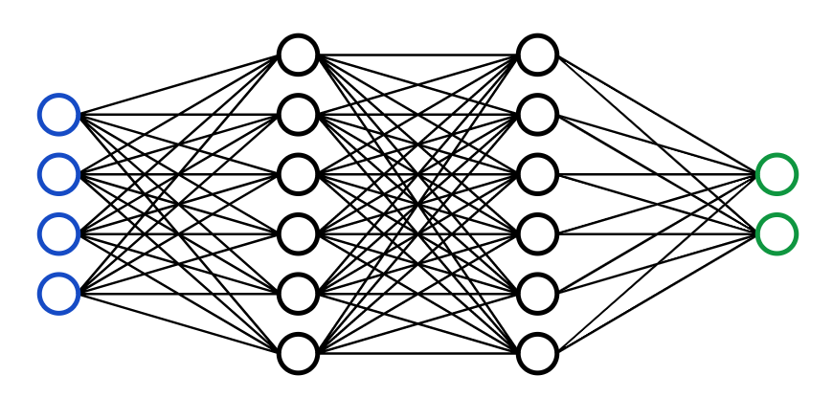
2. Deep Learning
Neural Network
Giải quyết bài toán phân loại, dự đoán và nhận diện
Gồm nhiều lớp (layer) kết nối với nhau
Sử dụng các hàm phi tuyến để học các đặc trưng phức tạp của dữ liệu

Slide 32
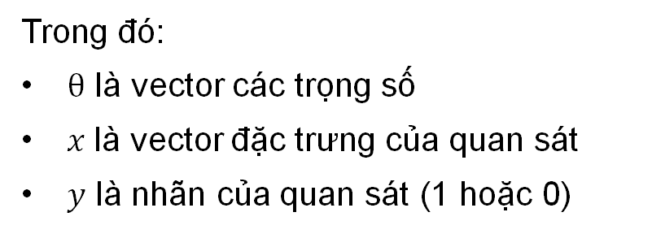
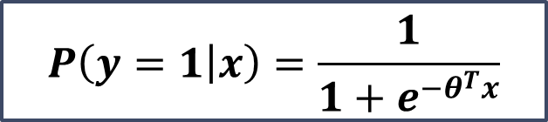
2. Deep Learning
Neural Network
Bước 1: Xây dựng mô hình Logistic Regression để làm cơ sở
Đầu vào là đặc trưng của một quan sát
Dự đoán xác suất của một quan sát thuộc về một trong hai nhóm.
$$P\left(y=1 | x\right)=\frac{1}{1+e^{−θ^{T}x}}$$
Trong đó:
$θ$ là vector các trọng số
$x$là vector đặc trưng của quan sát
$y$ là nhãn của quan sát (1 hoặc 0)

Slide 33
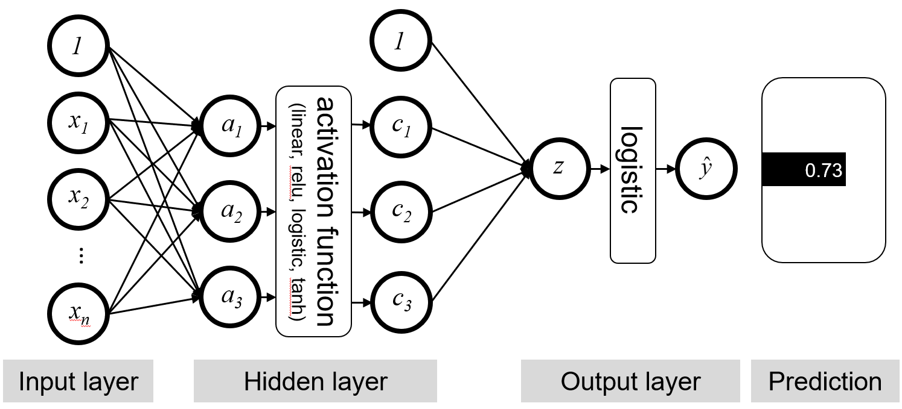
2. Deep Learning
Neural Network
Bước 2: Thêm lớp ẩn (hidden layer)
Giúp mô hình học được các đặc trưng phức tạp của dữ liệu.
Các đặc trưng được trích xuất từ vector đặc trưng ban đầu và truyền qua một hàm phi tuyến

Slide 34
2. Deep Learning
Neural Network
Bước 3: Xây dựng mô hình Neural Network
Lớp đầu vào: số neuron = số chiều của vector đặc trưng của quan sát.
Lớp ẩn: số neuron tùy ý, thường lớn hơn hoặc bằng với số chiều của vector đặc trưng.
Lớp đầu ra: hai neuron (tương ứng với hai nhóm).
Đầu ra của lớp ẩn truyền qua một hàm phi tuyến ➔ Tạo ra các giá trị mới cho lớp tiếp theo

Slide 35
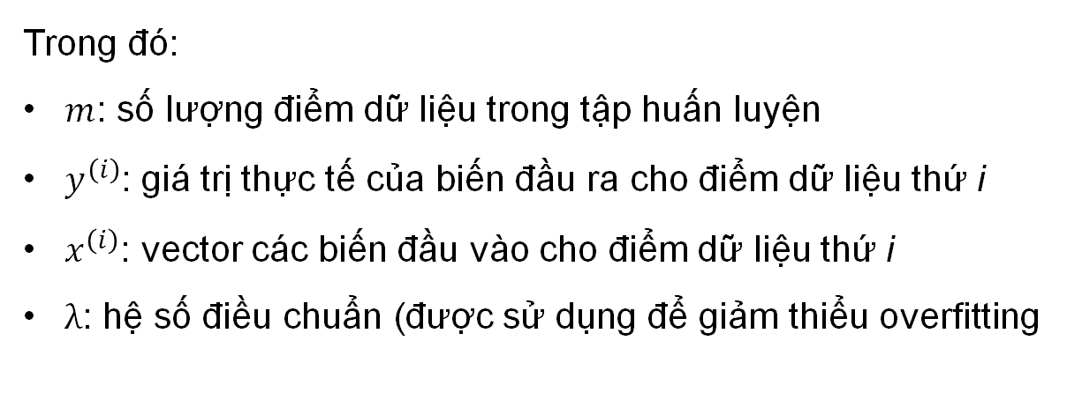
2. Deep Learning
Neural Network
Bước 4: Huấn luyện mô hình Neural Network
Tối ưu hàm chi phí (cost function)
$J\left(θ\right)=−\frac{1}{m}\sum_{i=1}^{m}{\left[y^{\left(i\right)}log\left(h_{θ}\left(x^{\left(i\right)}\right)\right)+\left(1−y^{\left(i\right)}\right)log\left(1−h_{θ}\left(x^{\left(i\right)}\right)\right)\right]}$
Trong đó:
$m$: số lượng điểm dữ liệu trong tập huấn luyện
$y^{\left(i\right)}$: giá trị thực tế của biến đầu ra cho điểm dữ liệu thứ i
$x^{\left(i\right)}$: vector các biến đầu vào cho điểm dữ liệu thứ i
$λ$: hệ số điều chuẩn (được sử dụng để giảm thiểu overfitting

Slide 36
2. Deep Learning
Neural Network
Bước 5: Sử dụng mô hình Neural Network để dự đoán
Sau khi huấn luyện, chúng ta có thể sử dụng mô hình này để dự đoán nhãn của các quan sát mới.
Các quan sát này sẽ được truyền qua mô hình và mô hình sẽ trả về xác suất của quan sát đó thuộc về mỗi nhóm.
Chúng ta có thể chọn nhãn tương ứng với xác suất cao nhất để làm dự đoán cuối cùng.

Slide 37
2. Deep Learning
Neural Network
Tóm lại, phát triển neural network từ logistic regression là một cách tiếp cận phổ biến trong học sâu.
Việc này giúp chúng ta xây dựng các mô hình phân loại và dự đoán chính xác hơn, đặc biệt là khi dữ liệu có sự phức tạp.

Slide 38
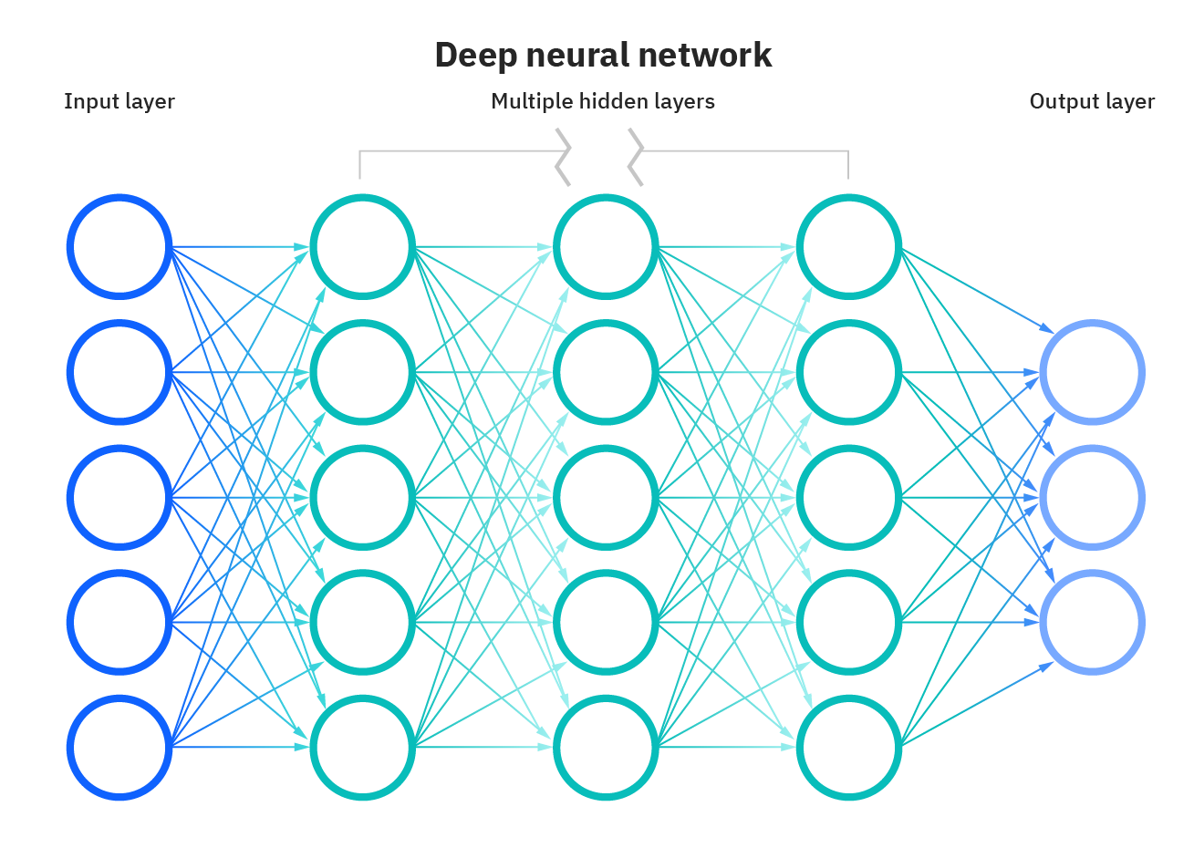
2. Deep Learning
Deep Neural Network

Slide 39
2. Deep Learning
Deep Neural Network
Deep Neural Network là một dạng phức tạp hơn của Neural Network
với cấu trúc Multiple Hidden Layers có các ưu điểm:
Khả năng học các đặc trưng phức tạp, giúp cải thiện độ chính xác của mô hình.
Tính tự động hóa: nó có thể thực hiện các tác vụ phức tạp như phân loại, nhận dạng và dự đoán tự động.
Có khả năng học từ dữ liệu, các đặc trưng phức tạp hơn và cải thiện độ chính xác của mô hình.
Khả năng xử lý dữ liệu phi cấu trúc như hình ảnh, âm thanh và văn bản, giúp nó có thể được áp dụng trong nhiều lĩnh vực .
➔ Deep Neural Network là một phương pháp hiệu quả để giải quyết bài toán phân loại với độ chính xác cao.

Slide 40
2. Deep Learning
Deep Neural Network
Một số thách thức trong huấn luyện Deep Neural Network bao gồm
Vấn đề vanishing gradient và overfitting.
Đòi hỏi nhiều thời gian và sức mạnh tính toán.
➔Với các hạn chế đó của, nhiều mô hình Deep Neural Network hiện đại ra đời có thể kể tới AlexNet, VGGNet, GoogleNet, ResNet…
➔Công nghệ tính toán tốc độ cao: GPU, TPU, điện toán, điện toán đám mây.

Slide 41
Nội dung
Support Vector Machine
1.
Deep Learning
2.
Phương pháp chia dữ liệu thực nghiệm
3.
Khái niệm
Mục đích
Các phương pháp chia dữ liệu thực nghiệm
So sánh giữa các phương pháp
Độ đo đánh giá
4.

Slide 42
3. Phương pháp chia dữ liệu thực nghiệm
Khái niệm
Đánh giá độ phù hợp của mô hình và các tham số
➔ Chia dữ liệu thành hai phần: train_set và test_set
Dựa vào kết quả test, cân đối và điều chỉnh tham số
Hai mục đích chính:
  Đánh giá mức độ hiệu quả của mô hình
Tránh xáy ra tình trạng: overfitting, underfitting,...
      Đánh giá mức độ hiệu quả của mô hình.
    Tránh xáy ra tình trạng: overfitting, underfitting,...

Slide 43
3. Phương pháp chia dữ liệu thực nghiệm
Phương pháp Holdout
Là phương pháp chia bộ dữ liệu thành tập train và test
Giữ lại một phần để mô hình đã được train có thể test
→ Từ đó đánh giá mức độ hiệu quả của mô hình
Có hai phương pháp Holdout chính: train_test_split và train_valid_test_split.

Slide 44
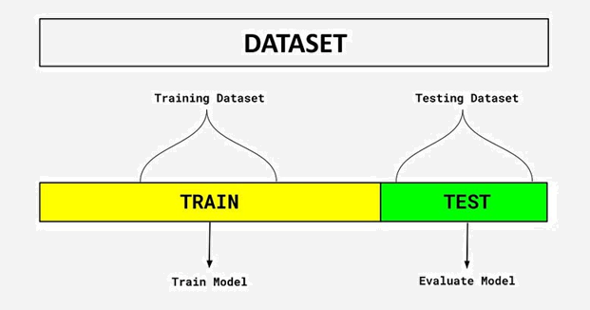
3. Phương pháp chia dữ liệu thực nghiệm
Phương pháp Holdout
Phương pháp train_test_split
Chia bộ dữ liệu thành hai phần huấn luyện và thử nghiệm (hay training set và testing set).

Slide 45
3. Phương pháp chia dữ liệu thực nghiệm
Phương pháp Holdout
Phương pháp train_test_split
Các tham số:
    test_size: kích thước testing set
    train_size: kích thước training set
    random_state: thiết lập sự xáo trộn dữ liệu
    shuffle: xác định dữ liệu có xáo trộn hay không
    stratify: chỉ số phân tầng dữ liệu

Slide 46
3. Phương pháp chia dữ liệu thực nghiệm
Phương pháp Holdout
Phương pháp train_test_split
Ví dụ: Chia dữ liệu bộ dữ liệu Boston thành 2 tập train và test với tỉ lệ 7:3, random_state là 42, và không có sự phân tầng dữ liệu.
#Importing the dataset
from sklearn import datasets
from sklearn.model_selection import train_test_split
#Then, loading the Boston Dataset
bhp = datasets.load_boston()
#Finally, creating the Training and Test Split
X_train, X_test, y_train, y_test = train_test_split(bhp.data, bhp.target, random_state=42, test_size=0.3)

Slide 47
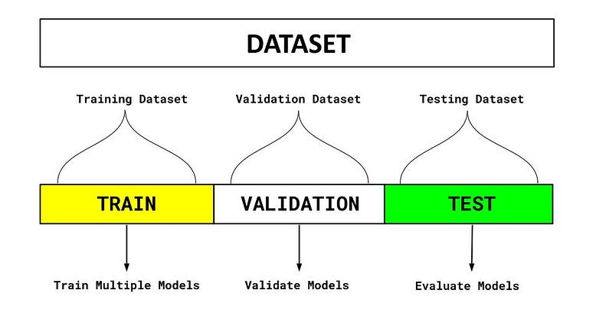
3. Phương pháp chia dữ liệu thực nghiệm
Phương pháp Holdout
Phương pháp train_valid_test_split
Phân chia dữ liệu thành 3 tập: training set, validation set và test set
Tập validation để tối ưu hóa tham số và mô hình
Tập test để kiểm nghiệm mô hình đã qua huấn luyện một cách khách quan

Slide 48
3. Phương pháp chia dữ liệu thực nghiệm
Phương pháp Holdout
Phương pháp train_valid_test_split
Sử dụng train_test_split với tỉ lệ chia 0.8:0.1:0.1 để lấy tập train, val và test
Chia tập remaining data thành 2 phần bằng nhau cho tập val và test với tỉ lệ 0.5:0.5.
X_train, X_rem, y_train, y_rem = train_test_split(X, y, train_size=0.8)
X_valid, X_test, y_valid, y_test = train_test_split(X_rem, y_rem, test_size=0.5)

Slide 49
3. Phương pháp chia dữ liệu thực nghiệm
Phương pháp Holdout
Phương pháp train_valid_test_split
Có thêm tham số valid_size
X_train, y_train,X_valid, y_valid, X_test, y_test =
train_valid_test_split(X, y, train_size = 0.8, valid_size = 0.1, test_size = 0.1)

Slide 50
3. Phương pháp chia dữ liệu thực nghiệm
Phương pháp Cross Validation
Phương pháp chia dữ liệu thành nhiều phần khác nhau để thử nghiệm mô hình
Bộ dữ liệu được chia thành hai tập train và test, chia thành nhiều phần
Quá trình này lặp lại cho tới khi các tập con được chia ra đều đã từng là tập test

Slide 51
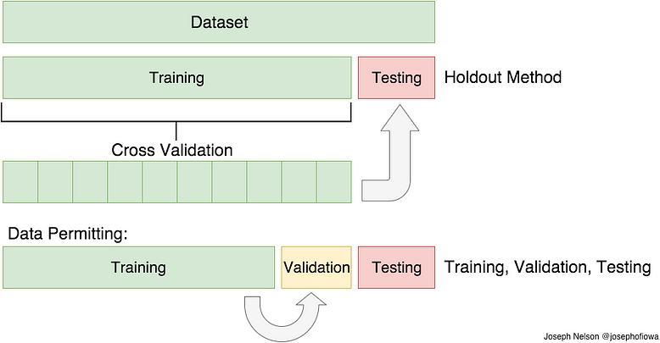
3. Phương pháp chia dữ liệu thực nghiệm
Phương pháp Cross Validation
Minh họa cho phương pháp Cross Validation

Slide 52
3. Phương pháp chia dữ liệu thực nghiệm
Phương pháp Cross Validation
Đánh giá tính ổn định của mô hình, hữu ích trong việc tối ưu tham số và lựa chọn mô hình phù hợp
Cung cấp cái nhìn khách quan hơn về bộ dữ liệu và phân chia dữ liệu một cách toàn diện, công bằng
Hạn chế tình trạng quá khớp dữ liệu

Slide 53
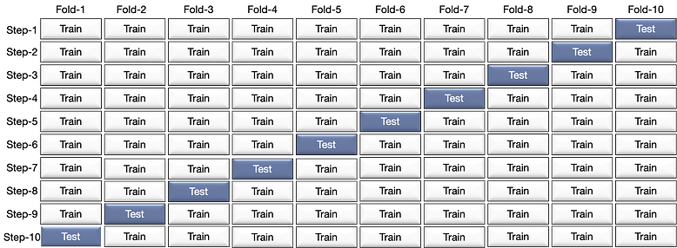
3. Phương pháp chia dữ liệu thực nghiệm
K-Fold Cross Validation
Bộ dữ liệu được chia thành K phần (với tham số K tự xác định)
Thực hiện tính toán K lần với mỗi lần là một tập test khác nhau và các phần còn lại là tập train
Trả về số kết quả tương ứng với K lần thực hiện

Slide 54
3. Phương pháp chia dữ liệu thực nghiệm
K-Fold Cross Validation
Ta sử dụng hàm K-Fold được tích hợp sẵn trong thư viện Scikit-Learn
Đầu tiên khai báo thư viện và gán giá trị k cho KFold.
from sklearn.model_selection import KFold
kf = KFold(n_splits=4, random_state=None, shuffle=False)
Sau đó áp dụng hàm KFold ta vừa khởi tạo được lên bộ dữ liệu.
for train_index, test_index in kf.split(X):
print(“TRAIN:”, train_index, “TEST:”, test_index)
X_train, X_test = X[train_index], X[test_index]
y_train, y_test = y[train_index], y[test_index]

Slide 55
3. Phương pháp chia dữ liệu thực nghiệm
So sánh giữa các phương pháp
 | HOLDOUT | CROSS VALIDATION
ƯU ĐIỂM | Ít tiêu tốn thời gian, tài nguyên. Xử lí khá hiệu quả các bộ dữ liệu lớn. | Thử nghiệm dữ liệu một cách toàn diện và công bằng, giúp ích cho quá trình tối ưu hóa mô hình.
NHƯỢC ĐIỂM | Hoạt động kém hiệu quả khi bộ dữ liệu mất cân bằng hay thiếu thông tin, dễ bị overfitting. | Tiêu tốn nhiều tài nguyên, thời gian.

Slide 56
Nội dung
Support Vector Machine
1.
Deep Learning
2.
Phương pháp chia dữ liệu thực nghiệm
3.
Độ đo đánh giá
4.

Slide 57
4. Độ đo đánh giá

Slide 58
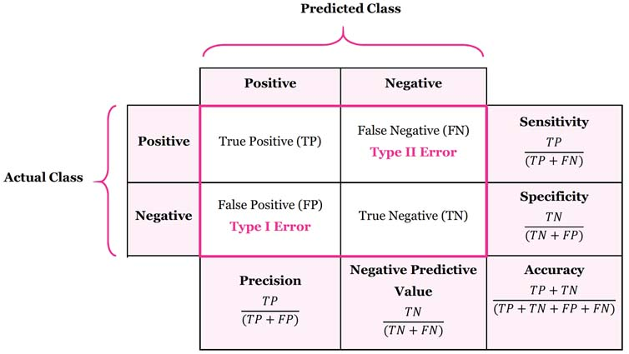
Độ đo đánh giá
Chỉ sử dụng Accuracy có thể dẫn đến đánh giá sai lệch về mô hình

Slide 59
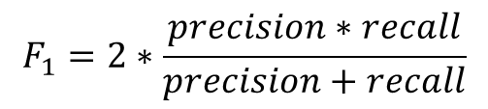
Độ đo đánh giá
Precision: độ tin cậy của kết quả khi mô hình xác định một mẫu thuộc về lớp đó
Recall: khả năng mô hình có thể phát hiện được lớp đó
F1-Score: cân bằng giữa Precision và Recall
$$F_{1}=2∗\frac{precision∗recall}{precision+recall}$$
→ Chỉ tăng khi số lượng và chất lượng dự đoán cùng được cải thiện

Slide 60
Độ đo đánh giá
Kappa-Score: mức độ liên kết tin cậy (inter-rater reliability) cho các categories.
Gini: đo lường sự bất bình đẳng trong phân phối giữa Positive và Negative được dự báo từ mô hình.
AUC: biểu diễn mối quan hệ giữa độ nhạy (sensitivity) và độ đặc hiệu (specificity)
ROC: thể hiện mối quan hệ, sự đánh đổi giữa độ nhạy và tỷ lệ cảnh báo sai

Slide 61
-THE END-
THANKS FOR LISTENING
-Group 3-

